Slide 1
Somersby

Slide 2
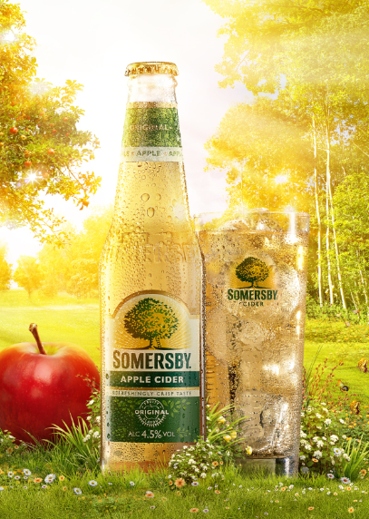
Qu’est-ce que Somersby ?
Nous recherchons tous ce qui nous rend heureux. Pourtant, ce sont les petits plaisirs simples qui nous assurent les plus grandes joies, même si notre rythme de vie nous pousse souvent à les oublier.
SOMERSBY vous aide à remarquer et à apprécier ces moments simples de bonheur, car…
SOMERSBY est l’un des petits plaisirs de la vie
Il est légèrement pétillant
Il est fabriqué à l’aide de pommes mûries au soleil
Et il assure un rafraîchissement fruité au goût délicieusement naturel

Slide 3
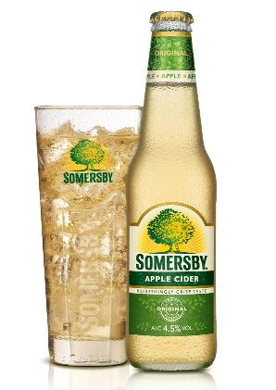
Qu’est-ce que (le) Somersby?
Apéritif rafraîchissant à base de pommes à faible degré d’alcool (4,5%)
Une boisson pour homme & femme
Marque en constante évolution avec beaucoup de potentiel
Bonne alternative pour les non-amateurs de bière
59Kcal
/100ml
Boisson à base de vrai jus de pommes et avec des ingrédients et un goût naturel
Un goût fortement apprécié auprès du consommateur (plusieurs tastings le démontrent)

Slide 4
Somersby : participez dès à présent à la croissance fantastique !
+40 %
par rapport à
l’année dernière
2012
2016

Slide 5
La manière parfaite de servir Somersby ?

Slide 6
Goûter c’est y croire: Les tests consommateur montrent des résultats prometteurs
Refreshing, light and easy to drink
Taste is highly liked (76%)
Consumer test , Bulgaria
Taste delivers extremely well against consumer expectation.
Relevance scores improve after trial
Consumer test , Serbia
It’s extremely easy to drink and it’s very uncomplicated, and it’s a nice thirst quencher, that I could drink several of.
Consumer response, DK
70% of consumers liked the taste and found it refreshing.
Consumer test, Croatia
I like that it has a tangy taste. Consumer, US
I could see myself replacing light beers with this
Consumer response, US
It is delicious
Consumer response, Belgium
Sources: Consumer researches: Concept & product tests + focus groups locally

Slide 7
Pourquoi choisir Somersby à la place d’une autre boisson?
Une parfaite alternative pour les clients qui ne boivent pas de bière / degré d’alcool faible (4,5%)
Boisson novatrice en ce qui concerne la catégorie et le goût
Succès prouvé dans 32 pays
Un goût fortement apprécié auprès du consommateur (plusieurs tastings le démontrent)
Une demande pour le produit qui ne cesse d’augmenter, chiffre d’affaire en constante augmentation (2014 VS. 2013: + 35 %)
Produit parfait pour les apéros branchés

Slide 8
Pourquoi choisir Somersby à la place d’une autre boisson?
Versus bière:
Goût plus doux – pas d’amertume
Même caractère: rafraîchissant & désaltérant
Versus vin/cava:
Plus rafraîchissant + désaltérant (vin colle la bouche)
Qualité des vins dans l’horeca est trop variable
Moins d’alcool
Versus ReadyToDrink
Les jeunes veulent une nouvelle boisson + RTD’s ne sont plus trendy
Plus naturel – à base

Slide 9
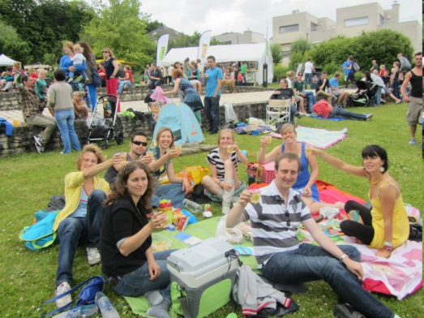
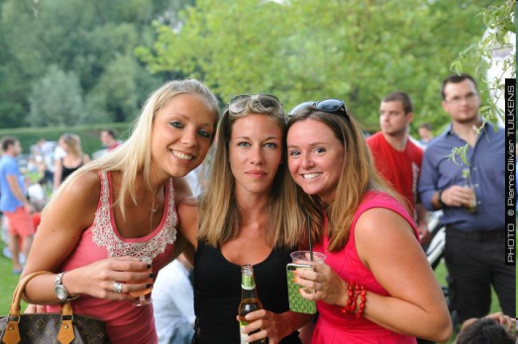
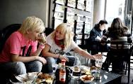
Qui boit Somersby ? Des jeunes partout en Belgique…
Jeunes branchés et sympas (hommes & femmes) Cible plutôt jeune 18 – 30
avec une attitude positive et l’esprit ouvert
des bons vivants
qui s’amusent entre amis
qui aiment s'amuser chez eux ou à l’extérieur

Slide 10
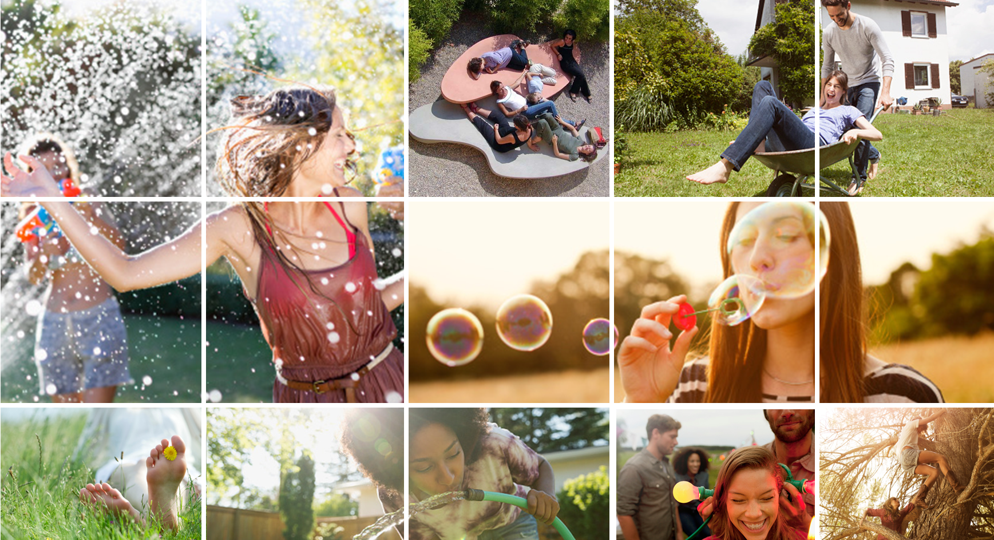
Somersby vous aide à profiter des petits plaisirs de la vie…

Slide 11
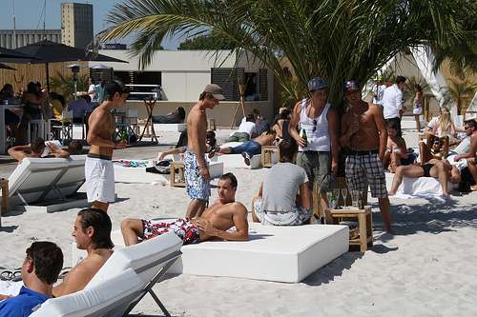
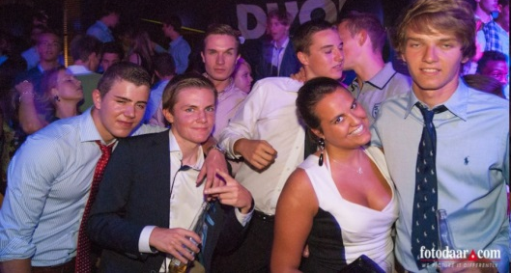
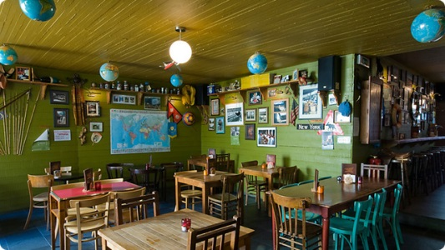
Où boit-on Somersby?
Outlets - tmp
Studentenbars of Trendy buurtcafés
Alternatieve bars
Cafés met leuk terras
Beachbar / Surfclub
Sportbar (Fe. Hockey club / Bowling)
Events
PICNIC / APERO events
STUDENT EVENTS
Festivals
@ Home
Moments relax à la maison, seul ou entre amis
Homeparties, fête jardin, Apéro

Slide 12
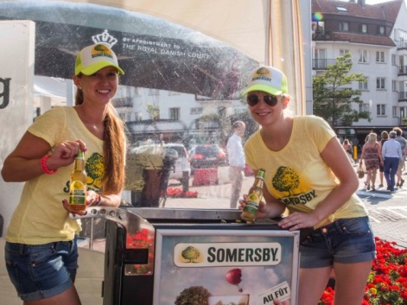
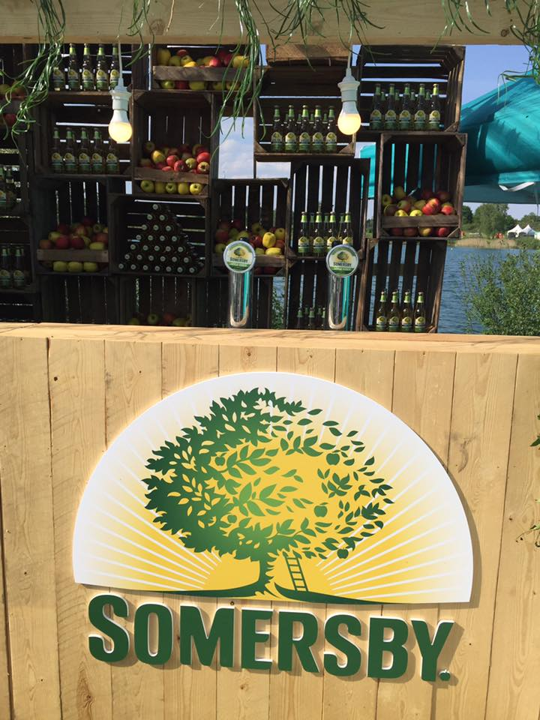
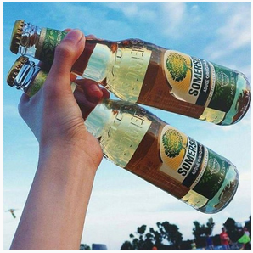
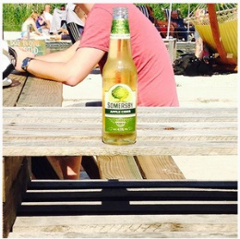
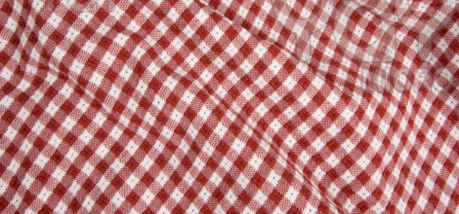
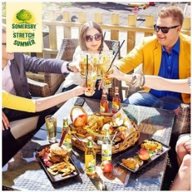
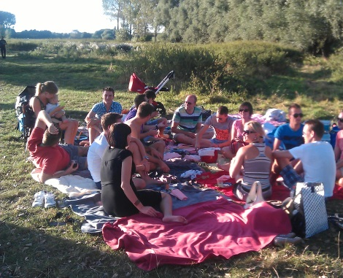
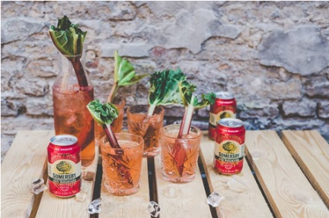
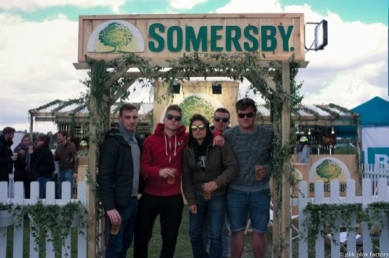
Communication : Connexion avec les jeunes de Belgique !
EN LIGNE
ÉTUDIANTS
ACTIVATION
ÉVÉNEMENTS
PIQUE-NIQUE

Slide 13
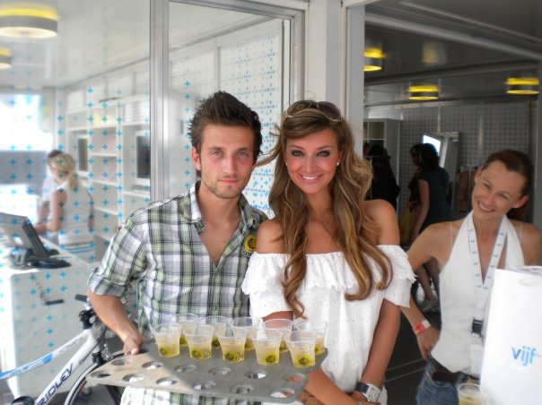
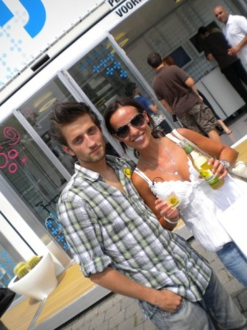
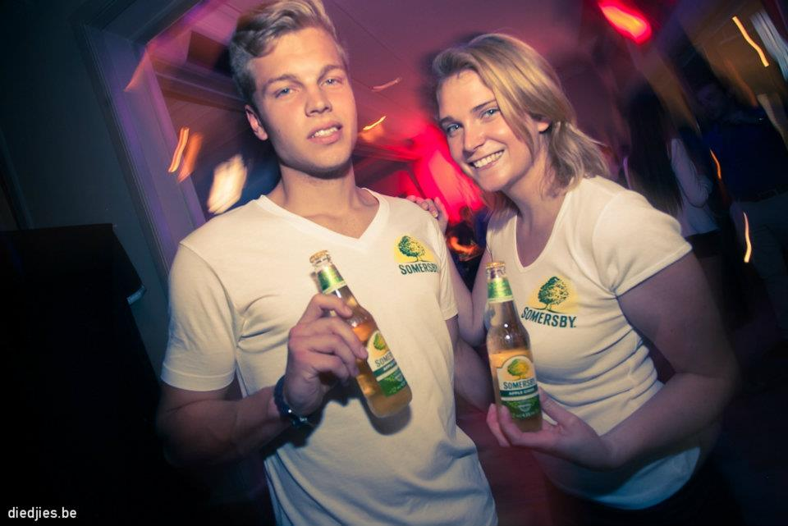
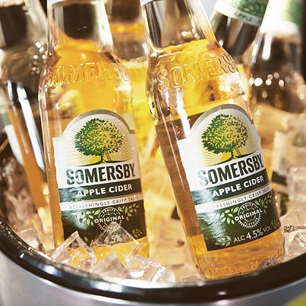
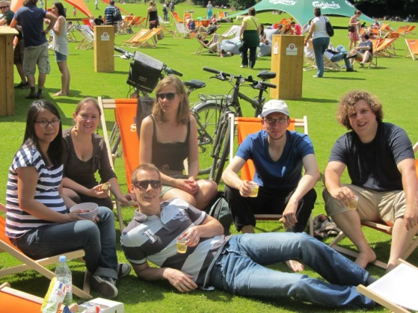
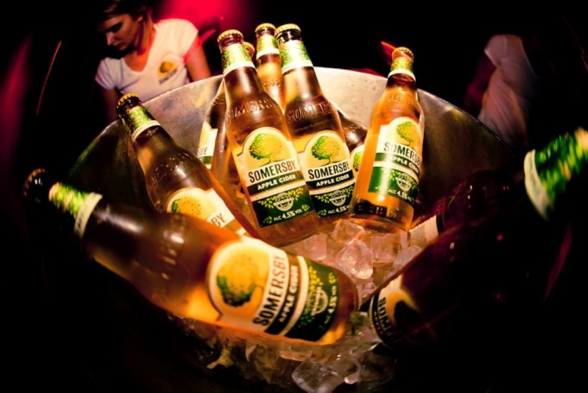
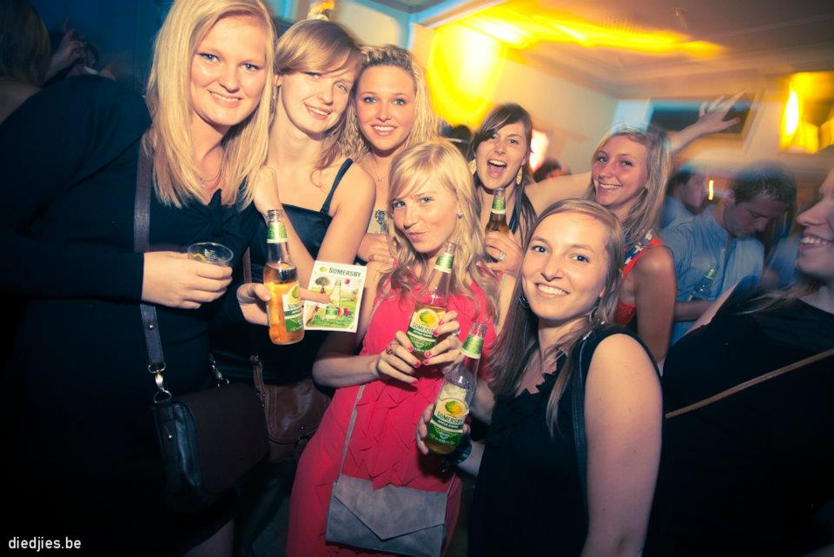
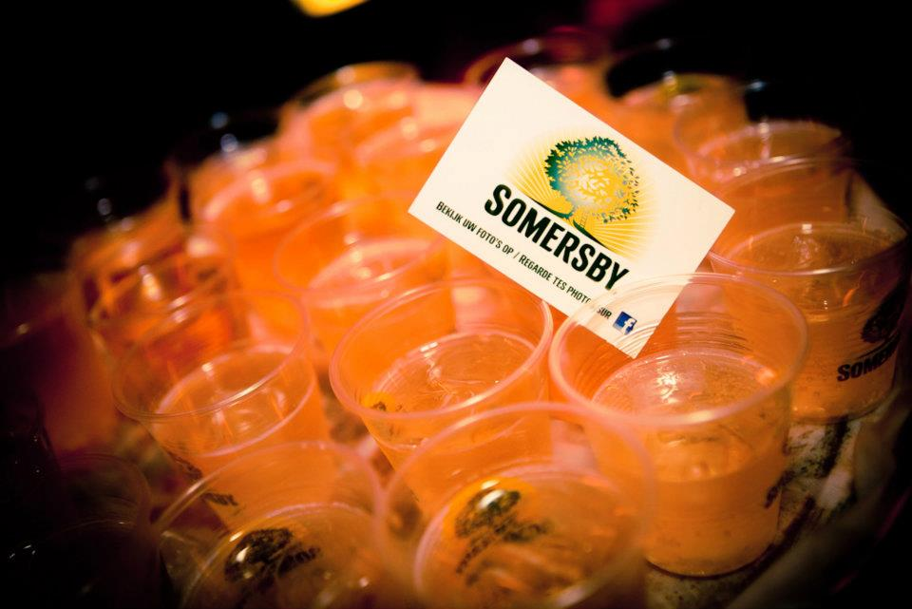
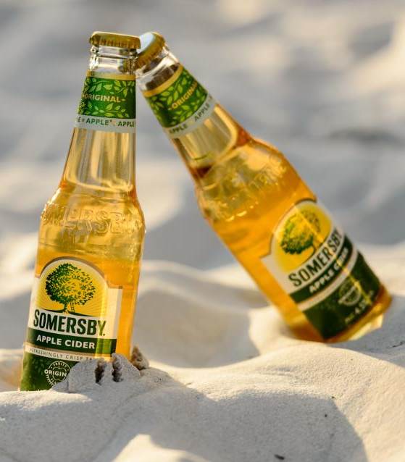
Activations Somersby
Possibilités diverses
Nous sommes ouverts aux actions sur mesure
Gratuités

Slide 14
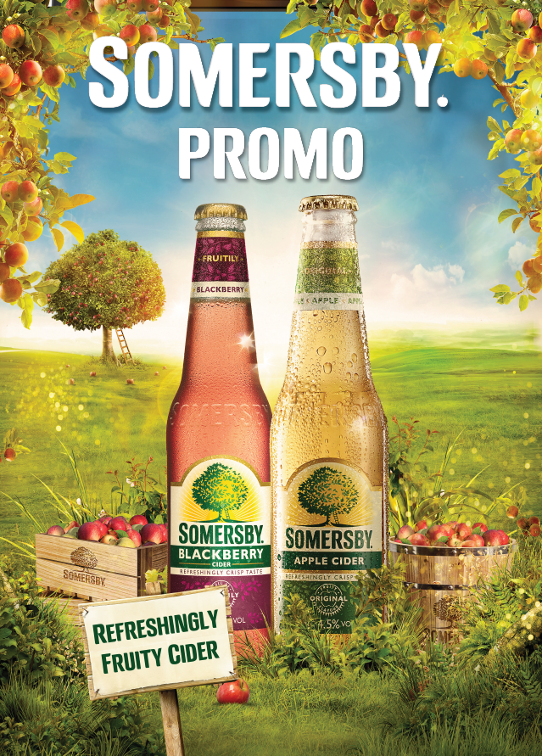
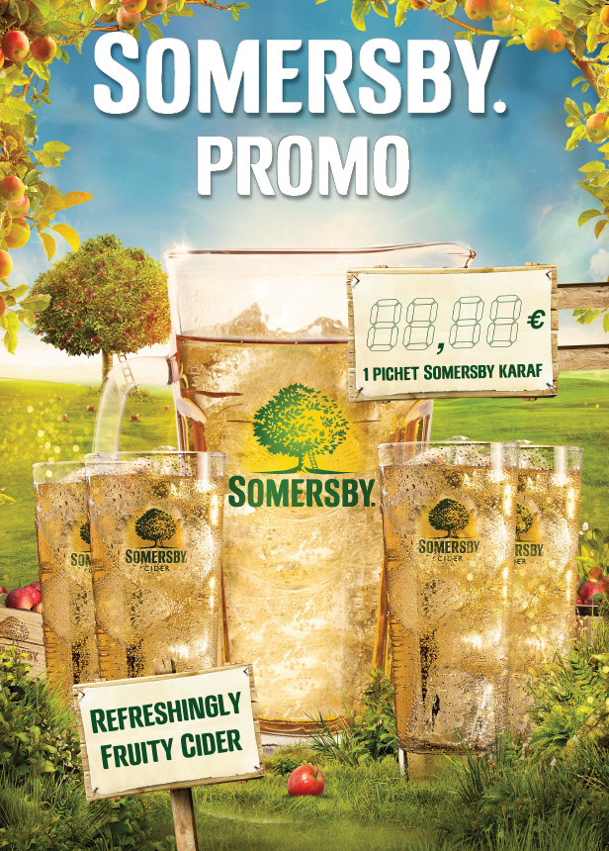
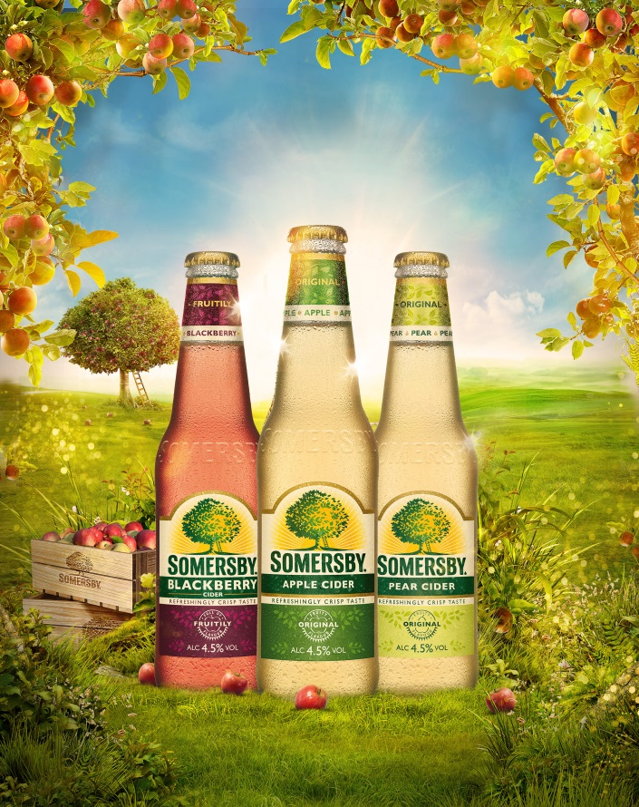
Promotions pour attirer de nouveaux clients et entretenir un intérêt fort
Essayez avant d’acheter !
Échantillon gratuit

Slide 15
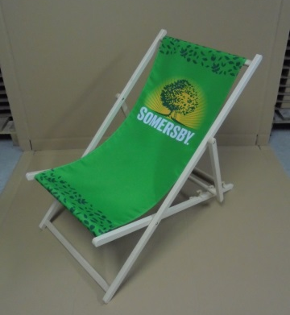
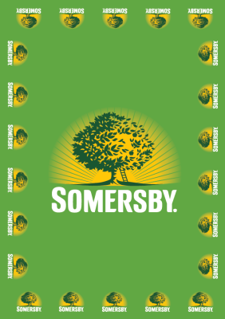
VOLET COMMERCIAL : Matériel fort pour visibilité extérieure
Enseigne lumineuse
Transat
Pouf
Parasols
Drapeau
de plage
Bannière
Couverture en polaire

Slide 16
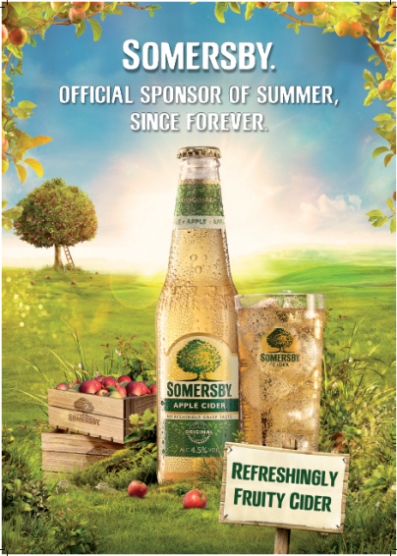
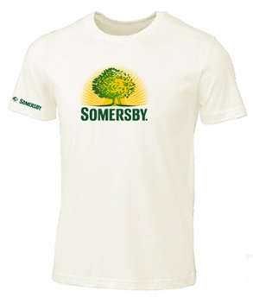
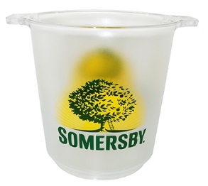
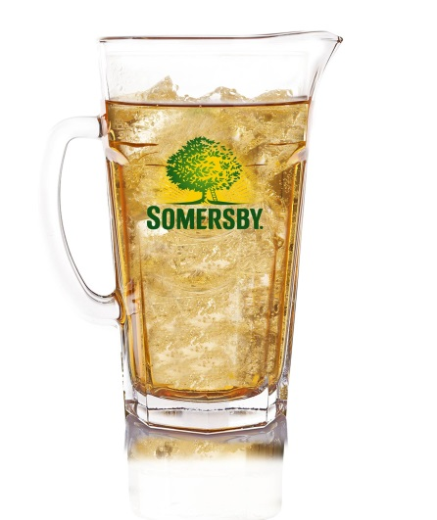
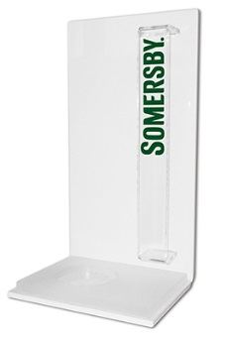
VOLET COMMERCIAL : Grand catalogue d’éléments de visibilité intérieure
Sous-verre
Affiche
Plateau
Tableau noir
Seau à glace
T-shirt
Pompe
Tapis de comptoir
Support à bouteille
Verre
Carafe de 1,5 l

Slide 17
Somersby Channel Segmentation

Slide 18
Channel segmentation Belgium
Somersby volume ON TRADE
Level 1
1.Drinking
2.Eating
3.Entertainment
4.Lodging & Travel
5. Office Market
6. Aspirational
7. BTB
Level 2
1.1 Local & Regular bar
2.1 Top Gastronomy
3.1 Dance Energy
4.1 Premium Hotel
5.1 Office Catering
6.1 Beauty & Health
7.1 Wholesaler
2.2 Fine Dining Restaurant
3.2 Top level nightlife
4.2 Standard Hotel
6.2 Trend- Shopping
7.2 Drive In
1.2 Lounge Bar
2.3 Ethnic, Themed & concept Restaurant
3.3
TMP / SMP
4.3 Transport & Travel
7.3 Byuing Groups (WS)
1.3 Themed & Concept Bars
Level 3
2.4 Casual & Other Eating
3.4 Leisure & Amusement (passive)
4.4 Train Catering
7.4. National Accounts
2.5 Quick Service - Fast Food – Take Away
3.5 Leisure & Sport (active)
7.5 Traiteurs
2.6 Self Service Restaurants
3.6 Event

Slide 19
Somersby Infos produit

Slide 20
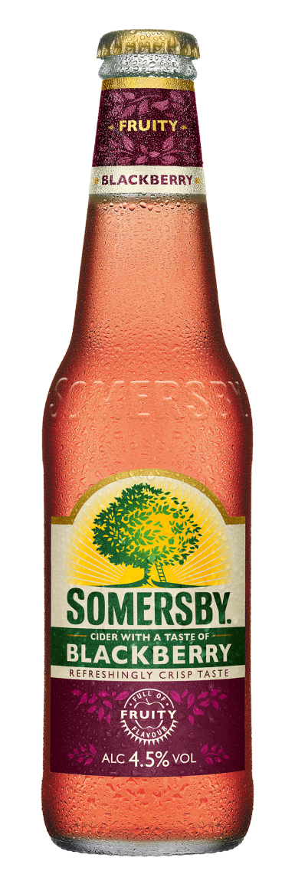
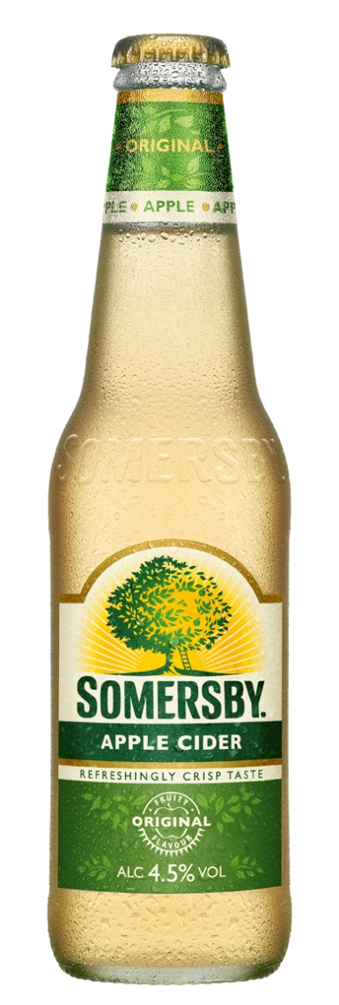
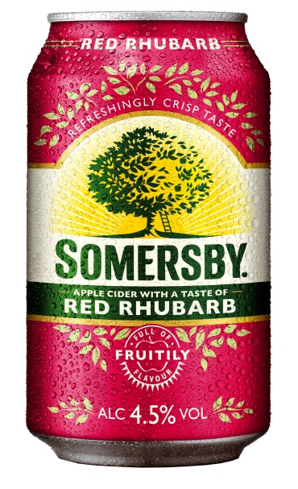
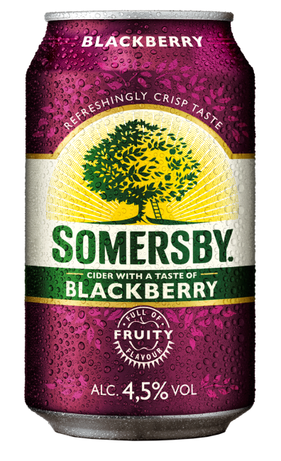
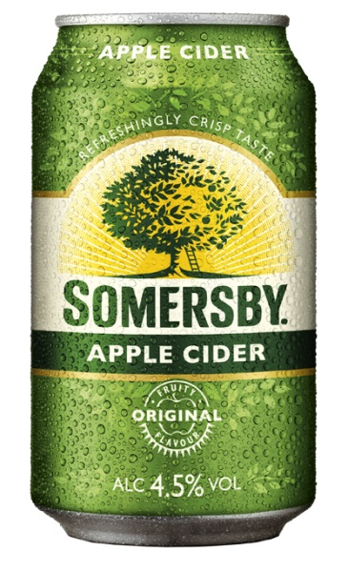
Gamme : Un goût et un emballage pour tous les goûts.
Bouteille 33 cl
Cannette 33 cl
Fût 25 l

Slide 21
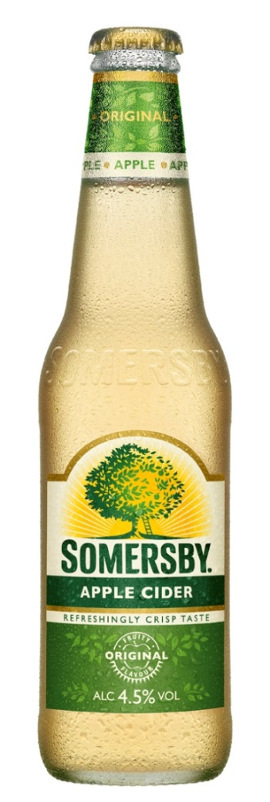
Prix
HORECA
Prix Somersby = Desperados / Corona
Prix de vente conseillé 2,50 € / 3 €
± 1 € de plus que la pils
Bouteille 33 cl

Slide 22
Prix
HORECA
Prix Somersby
Prix de vente conseillé 2 € (pour 20 cl)
SERVIR AVEC DE LA GLACE
Fût 25 l

Slide 23
Somersby Fiche produit

Slide 24
Fiche produit Somersby
Caractéristiques produit
Avantages
réponses à un besoin
Cidre de pomme doux | Goût fortement apprécié , rafraîchissant | Bonne alternative pour les non- amateurs de bière, nouvelle catégorie, nouveau goût
Alc. Vol. 4,5% | Produit novateur à taux d’alcool faible Qualité garantie | - Taux d’alcool faible - Caractère international / confiance en le produit
Soutien et connaissance international Soutien national grâce à Carlsberg | Best case practices / soutient la demande et la notoriété Participation aux grands événements / intro clients existants | Vendre un produit qui est demandé Notoriété soutenue
Beau packaging (bouteille/étiquette) Demande en constante augmentation | Belle présentation du produit Certitude sur la croissance des ventes | Dégustation est stimulée La rotation est garantie
Profit story (fût) Ligne POS Horeca et food | ‘Perfect serve’ garantie, marges La présence du produit est soutenue dans le point de vente Consommation chez soi et à l’extérieure | Avantage au niveau du prix pour le consommateur La demande est créée Fidélité du client
- Présent dans 32 pays et en constante évolution | - Confiance en le produit / la notoriété est stimulée | - Demande du client / rotation
- ‘Serve Rituel – Serve Over Ice’ innovant dans la catégorie | - Agréable à boire | - Apéritif rafraîchissant et novateur

